Slide 1
J.O.P
Vikingweg

Slide 2
Voorwoord

Slide 3
Hoe is het plan tot stand gekomen
Overlast
Aanraking met straatcoaches
Oplossing
Gesprek gemeente

Slide 4
J.O.P Vikingweg
Waarom de gekozen locatie
Reden van renovatie
Tot op heden gerealiseerd
J.O.P. in de natuur betrekken

Slide 5
Beweegpark Venlo-zuid
Waarom een beweegpark?
Rol van de j.O.p.
Skate-scene
Calisthenics & fitnis
Halfway-point bridge to bridge

Slide 6
Wat kan het bewonersnetwerk voor ons betekenen
Draagvak
Financiele steun

Slide 7
Vragen?

Slide 8
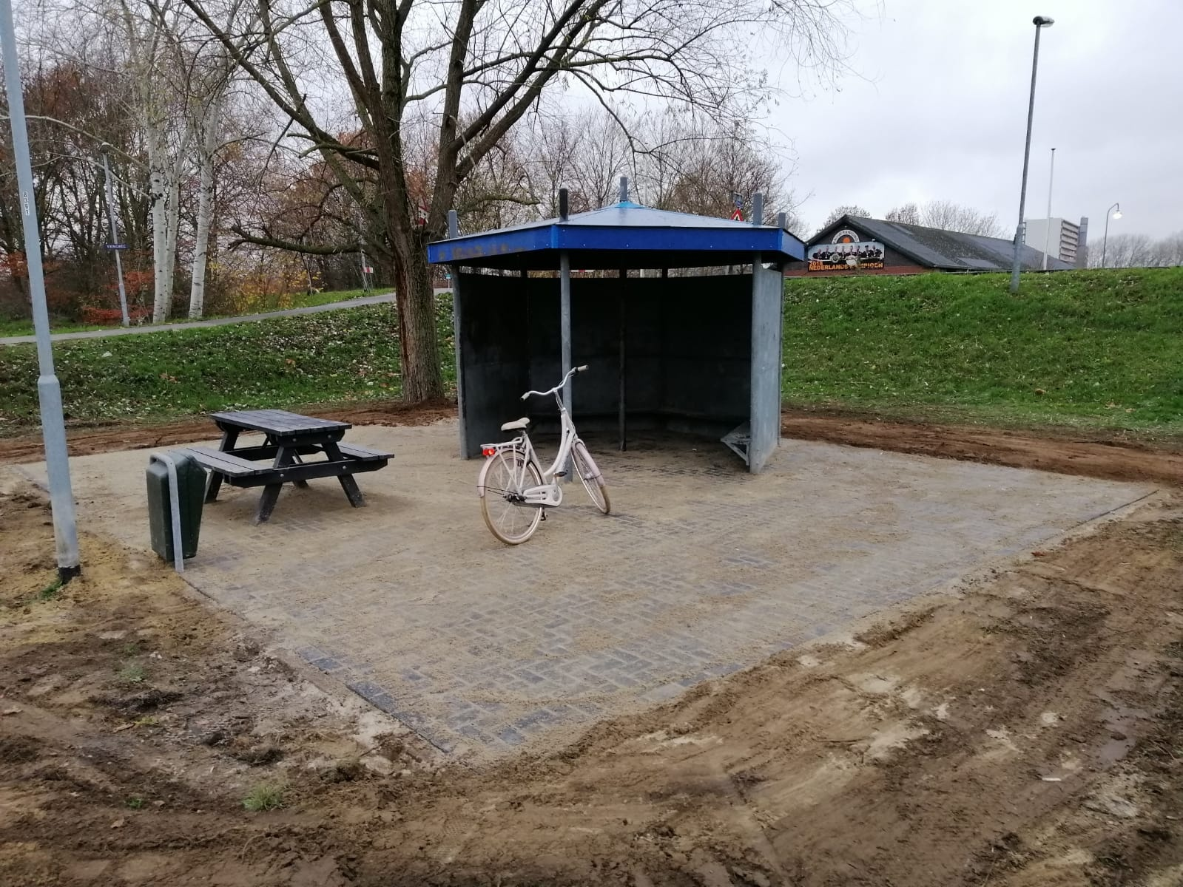

Slide 9
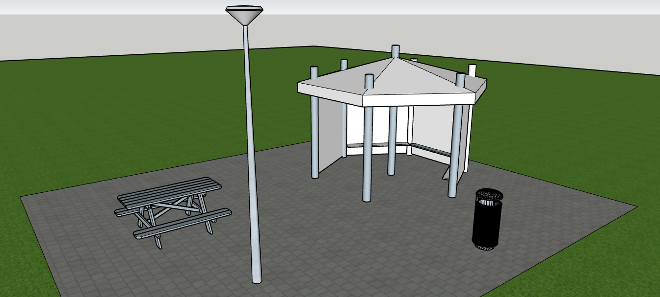

Slide 10
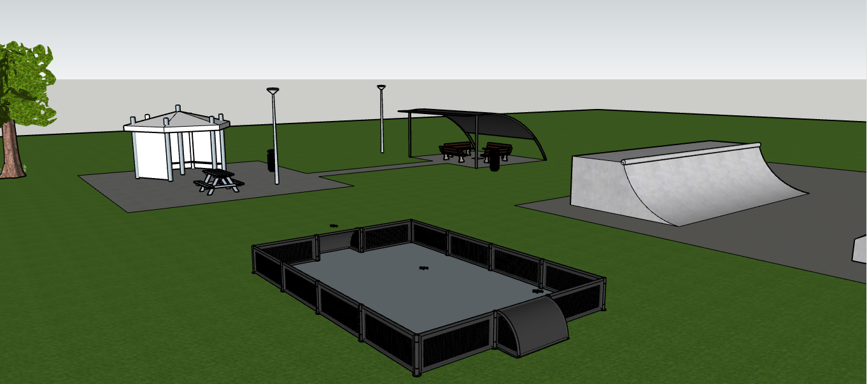

Slide 11
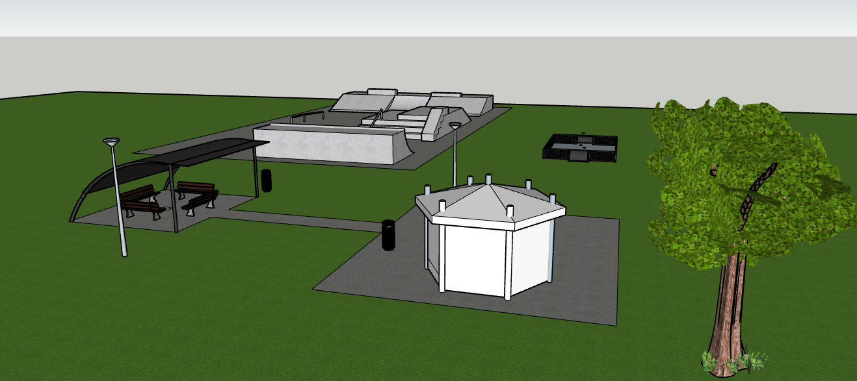

Slide 12
